Slide 1
Digitální akademie: Java
Proměnné
Celodenní lekce

Slide 2
POJMY
Syntaxe
Pravidla pro zápis příkazů
Proměnná
Pojmenované místo v paměti
Identifikátor
Pojmenování, název
Bez mezer,diakritiky a čísel na začátku!
camelCase nebo pouzivat_podtrzitka
Operátor
Matematický symbol ( =,+,-,*,/.... )
Notes:
Syntaxe = jak se příkazy píšou
Proměnná = šuplíček se jménem. Typ = druh šuplíčku. Hodnota = to co je uvnitř

Slide 3


PROMĚNNÁ
Deklarace
Typ
Identifikátor ( jméno )
Inicializace
Identifikátor ( jméno )
Operátor ( rovnítko )
Hodnota
Notes:
Deklarace = vytvoření proměnné
Inicializace = přiřazení hodnoty do proměnné

Slide 4

PROMĚNNÁ
Deklarace i inicializace
Typ
Identifikátor ( jméno )
Operátor ( rovnítko )
Hodnota

Slide 5
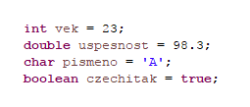
ZÁKLADNÍ TYPY
Integer ( int )
Celé číslo
Double
Reálné číslo
Character ( char )
Znak
Boolean
Logická hodnota ( pravda / nepravda )
Primitivní datové typy

Slide 6
ÚKOL
Zadání:
Vytvořte proměnné s vaším věkem a počtem absolvovaných workshopů s Czechitas.

Slide 7
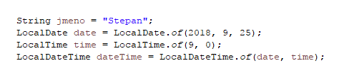
ROZŠÍŘENÉ TYPY
String
Řetězec znaků
Reálné číslo
LocalDate
Datum
LocalTime
Čas
LocalDateTime
Datum a čas
Referenční datové typy
Notes:
DateTime => 2 složky - Date a Time

Slide 8
ÚKOL
Zadání:
Vytvořte proměnné s vaším jménem a dnešním datem.

Slide 9
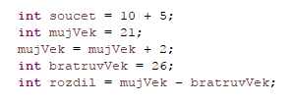

OPERACE
Matematické
Sčítání,Odčítání,...
Skládání řetězců
První + Druhá
První + “ahoj”

Slide 10
ÚKOL
Zadání:
Vypište na obrazovku* pozdrav, vaše jméno a váš věk pomocí proměnných - jmeno,vek.
Příklad: Jmenuji se Štěpán Klemens a je mi 23 let.
*Pro výpis použijte System.out.println();

